Slide 1




StudyWork
Платформа для поиска студентами работы по их специальности, с графиком который не будет мешать учебе
ФИО Мазур Иван Максимович
Контакты выступающего Студент

Slide 2


Получи Знания и Опыт
Мы создадим сайт где студент сможет найти работу которая впишется в его график
Это новый подход в сфере и образования и трудоустройства
B2C
студенты, которые хотят найти работу с гибким графиком
B2B
работодатели
Product
Tech

Slide 3


Мы помогаем, они используют
1. Работа.ру 2. Superjob 3. HeadHunter
4. Зарплата.ру 5. Авито Работа
На площадках конкурентов пользователи выкладывают своё резюме и работодатели выбирают из резюме работников
Наше же приложение предлагает противоположный подход
Работодатели выкладывают вакансию и приложение выдаёт её только тому студенту который подходит по критериям
None-market Competitive Advantage

Slide 4
Бизнес модель
Расходы
№ | Название | В мес. В руб. | В год в руб.
1 | Реклама | 10000 | 120000
 | З/П
2 | Генератор идей и ответственный за бизнес процессы | 35000 | 420000
3 | Менеджер по связям и ответственный за пиар продвижение | 20000 | 240000
4 | Менеджер по дизайну | 20000 | 240000
5 | Техник | 22000 | 264000
6 | Сторонний айти специалист | 30000 | 360000
№ | Название | В мес. В руб. | В год в руб.
1 | Потребитель(студенты) Примерное кол-во в 1 год 1500 человек | 25000-37500 | 300000-450000
2 | Потребитель(Институт) | 40000 | 480000
3 | Потребитель(работодатель) Примерно 60-80 работодателей | 107500-146000 | 1290000-1755000
Итого: Доходы в 1 год составят от 2070000-2685000 рублей
Ожидаемая прибыль проекта к концу 1 финансового года:426000- 1041000 рублей
Итого: Расходы в 1 год составят 1644000 рублей

Slide 5
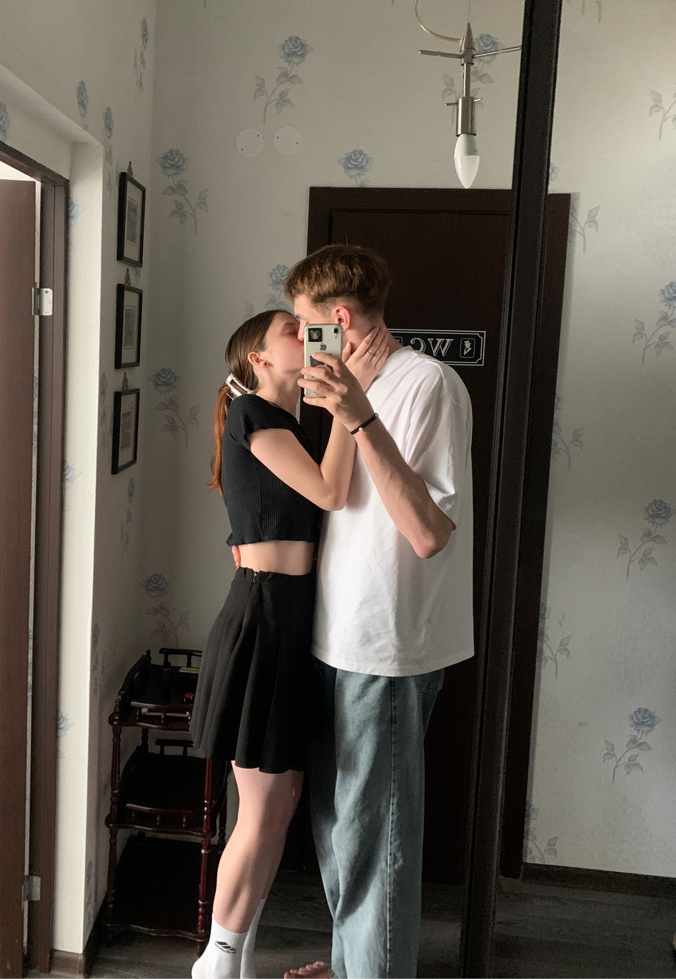
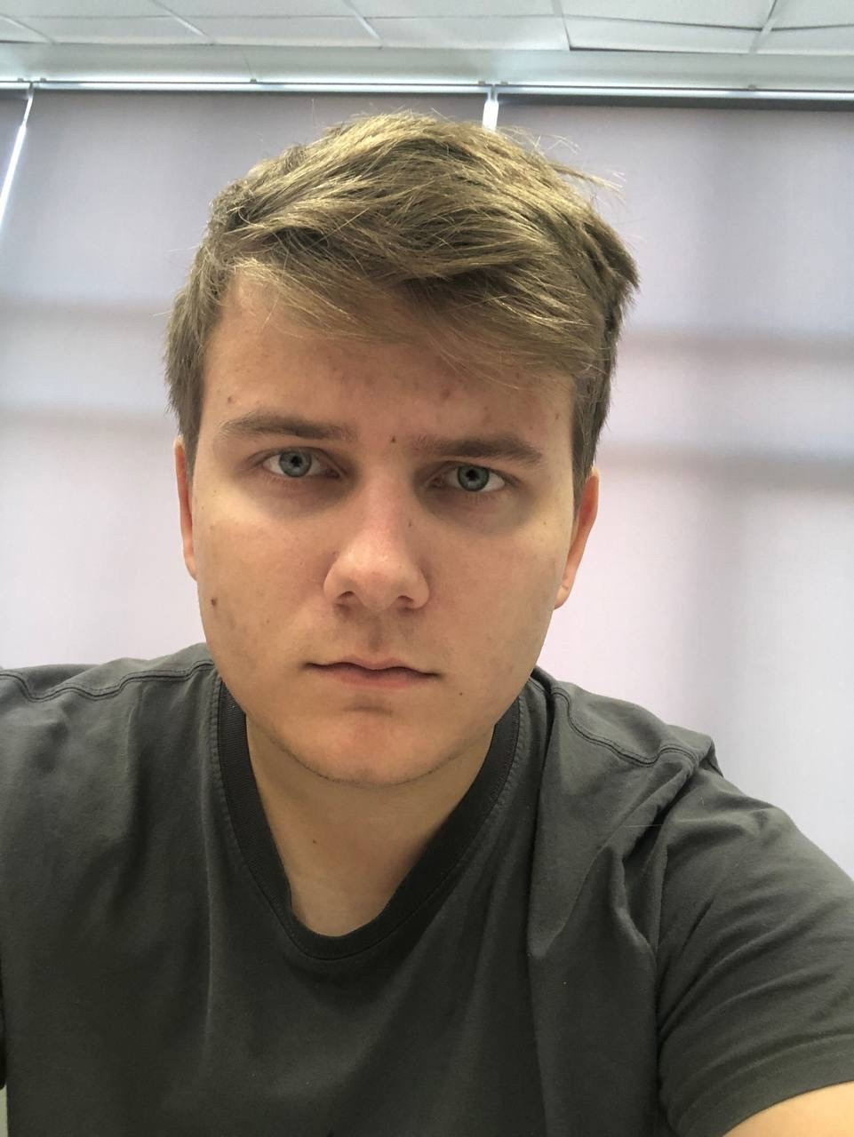
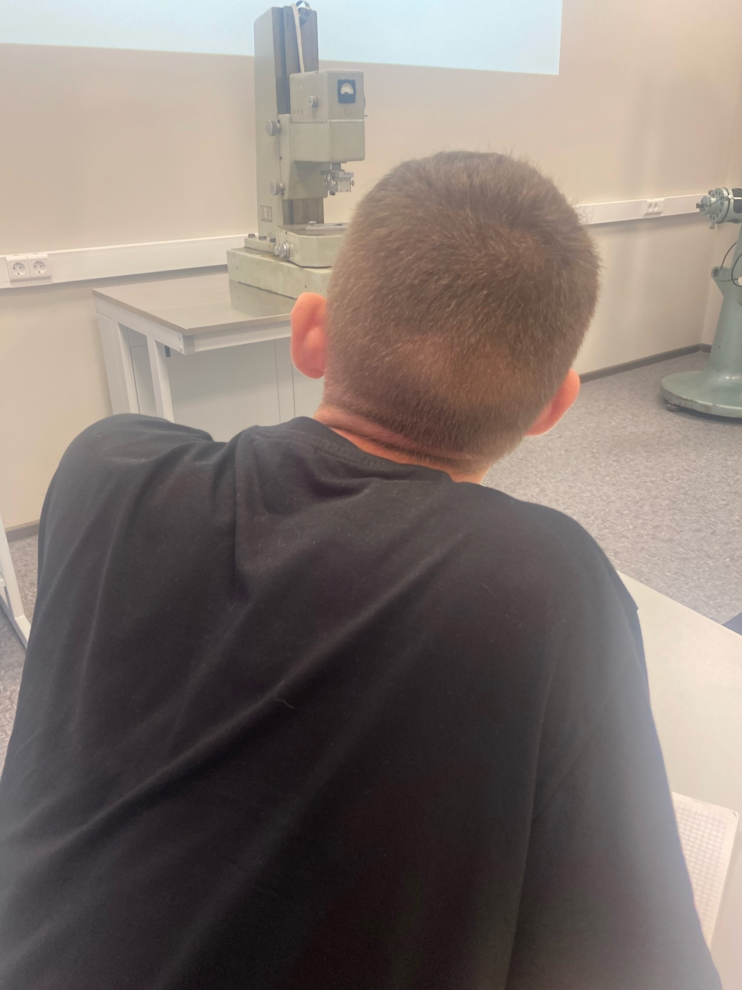
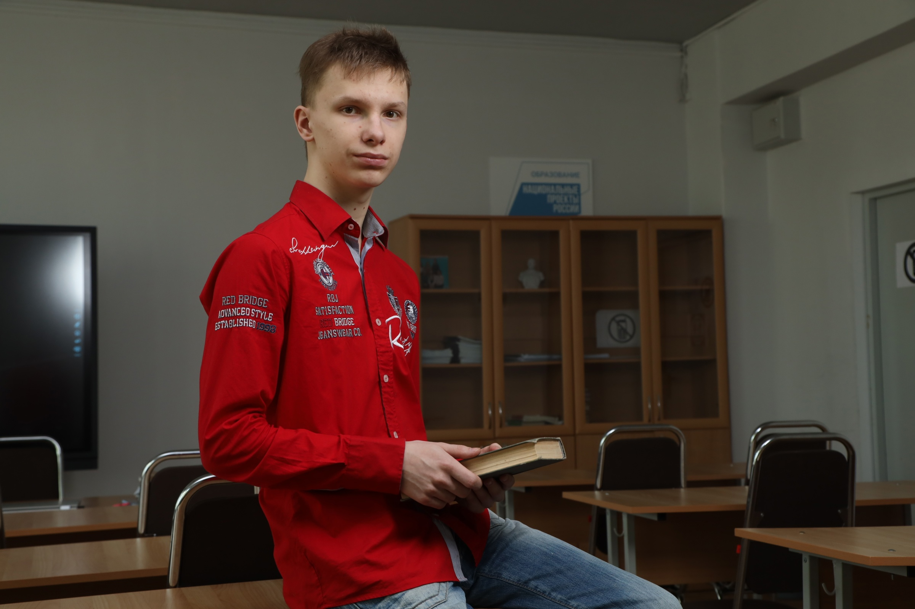
Команда
Он ходил на все пары
Лидер в Депрессии
Внимательно слушает
Романтик с большой дороги

Slide 6

Инвестиции
В ближайшие полгода планируется разработка сайта StudyWork
тестирование его с клиентами
ПРОЕКТУ Очень ТРЕБУЮТСЯ ЛЮДИ КОТОРЫЕ ХОТЯТ РАБОТАТЬ, и надёжные работодатели готовые поучаствовать в проекте как пользователи

Slide 7
Контакты
Всем спасибо за внимание
Наш менеджер по связям с общественностью
Ростислав Лопатин
Vk.com.@cestlavie05
Все

